Slide 1
Архитектура современных ВС

Slide 2
Система прерывания
Процессор имеет дело с двумя видами событий:
Программно-зависимые – наступление которых и реакция на которые предусмотрены в самой программе.
Программно-независимые – наступление которых и реакция на которые текущая программа не предусматривает.
Система прерываний – комплекс аппаратно-программных средств, определяющих реакцию на программно-независимые события.
Система прерываний обеспечивает:
прекращение выполнения текущей программы при наступлении некоторых событий;
переключение на программу, специально предназначенную для обслуживания поступившего сообщения;
обеспечение возможности возврата к первоначальной программе после завершения работы от программы обслуживающей прерывание.

Slide 3
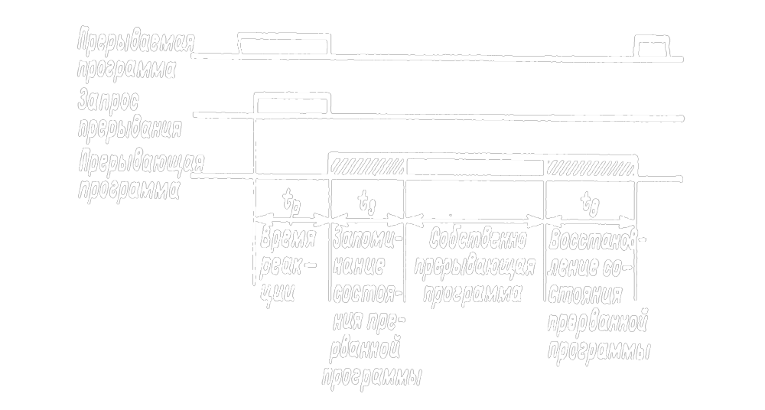
Процесс прерывания
А
В

Slide 4
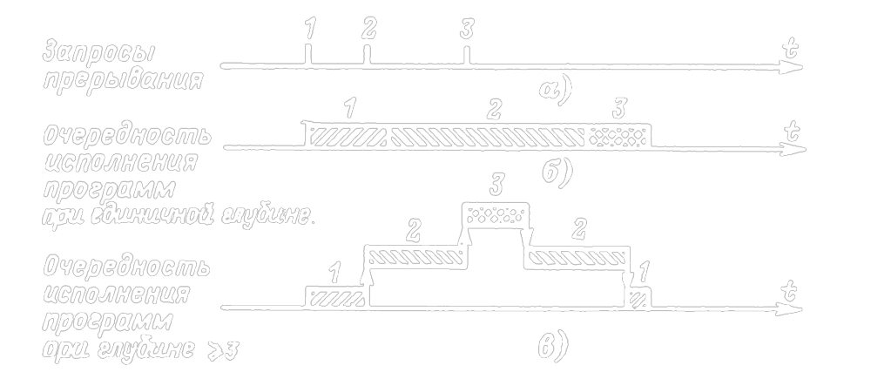
Вложенность прерываний

Slide 5
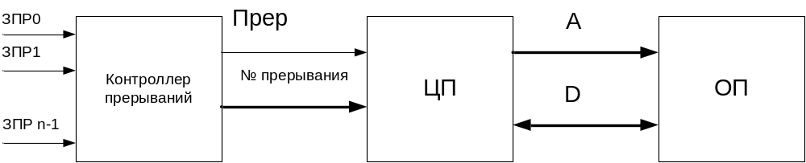
Прерывания делятся на аппаратные и программные
Аппаратные прерывания используются для организации взаимодействия с внешними устройствами.
Запросы аппаратных прерываний поступают на специальные входы микропроцессора. Они бывают:
маскируемые, которые могут быть замаскированы программными средствами компьютера;
немаскируемые, запрос от которых таким образом замаскирован быть не может.
Программные прерывания вызываются :
особый случай, возникший при выполнении команды и препятствующий нормальному продолжению программы (переполнение, нарушение защиты памяти, отсутствие нужной страницы в оперативной памяти и т.п.);
наличие в программе специальной команды прерывания INT n, используемой обычно программистом при обращениях к специальным функциям операционной системы для ввода-вывода информации.

Slide 6
Этапы выполнения прерывания
В процедуре прерывания различают два момента:
момент прерывания – переключение прерванной программы к прерывающей.
момент возврата прерывания – переход от прерывающей программы к прерванной.
Момент прерывания:
фиксация наступления запроса;
определение, когда прерывание возможно;
селекция запросов – предполагает выбор запроса из поступивших с наибольшим приоритетом;
проверка приоритета программы;
идентификация запроса – Определение номера (адреса) первой команды прерывающей программы.
прерывание.

Slide 7
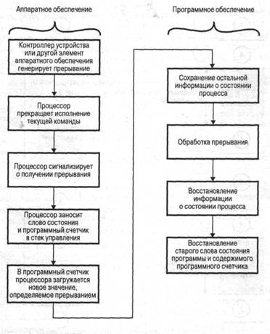
Алгоритм прерывания

Slide 8
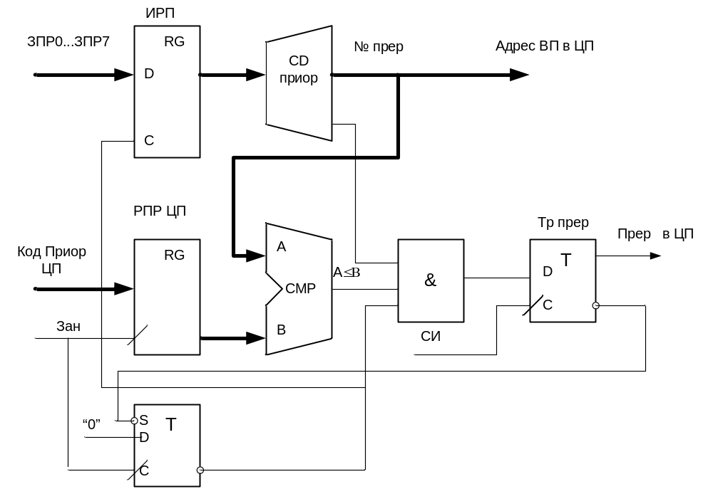
Контроллер прерываний

Slide 9
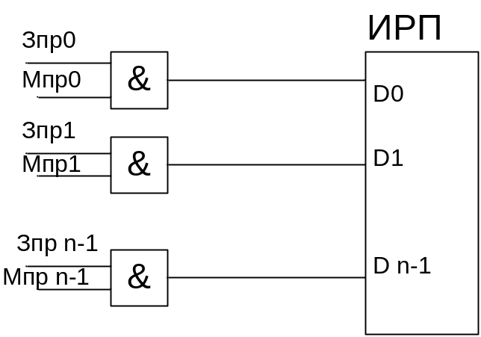
Маскирование прерываний

Slide 10
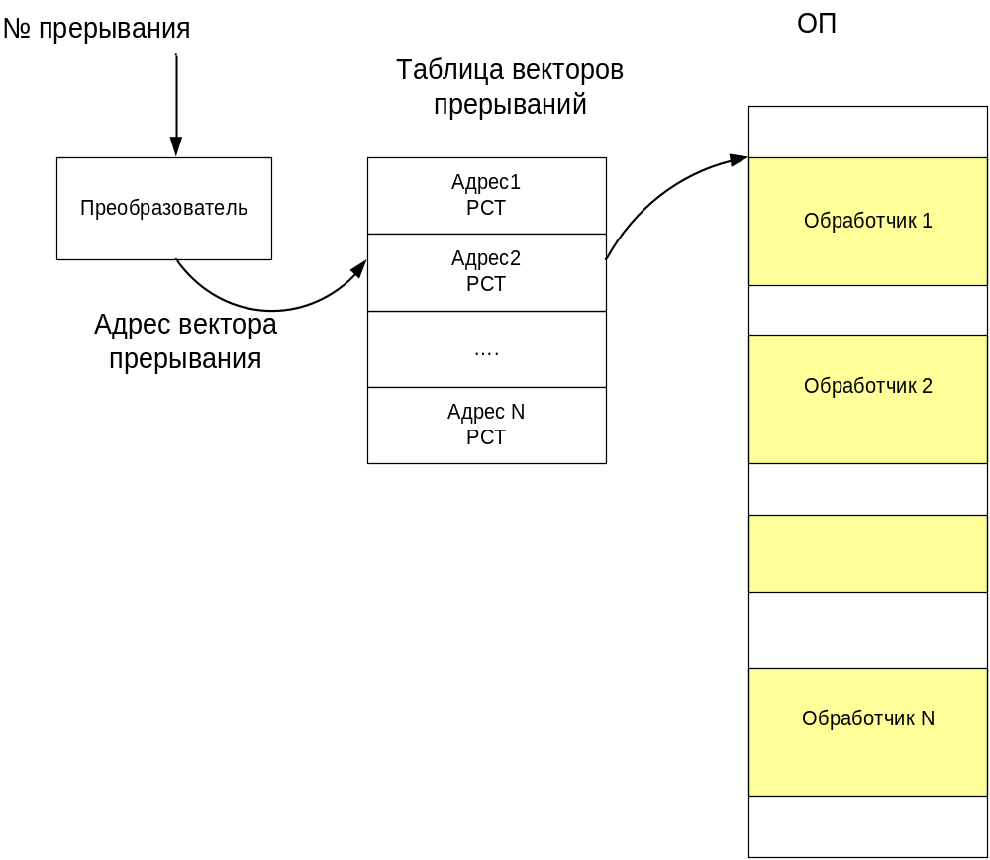
Векторные прерывания

Slide 11
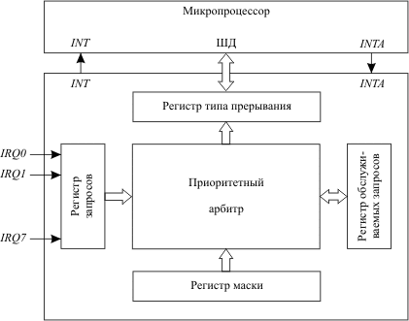
Тип прерывания |  |  | Источник прерывания
0 |  |  | Деление на 0
1 |  |  | Пошаговый режим выполнения программы
2 |  |  | Запрос по входу NMI
x x x
8 |  |  | Запрос по входу IRQ0 (системный таймер)
9 |  |  | Запрос по входу IRQ1 (контроллер клавиатуры)
x x x
11 |  | Отсутствие сегмента в оперативной памяти
x x x
255 | Пользовательское прерывание
Прерывания в ix86

Slide 12
При идентификации источника запроса INTR выполняются следующие действия (при условии, что флаг IF = 1, иначе запрос INTR игнорируется):
1. Генерируется два цикла шины для ввода вектора внешнего прерывания.
2. Помещается в стек содержимое регистра FLAGS.
3. Помещается в стек содержимое регистра CS.
4. Помещается в стек содержимое регистра IP.
5. Сбрасывается в 0 флаг разрешения внешних прерываний IF, запрещая восприятие новых запросов по входу INTR до явной установки флага IF в 1 командой STI.
6. По значению вектора n обращаются к n-му элементу таблицы векторов прерываний и из нее загружаются новые значения регистров CS: IP.
7. Начинается выполнения обработчика прерывания с точки входа, определяемой CS: IP.
Сохраненное в стеке старое содержимое регистров CS: IP образует адрес возврата. Когда обработчик прерываний заканчивает свои действия, он должен выполнить команду возврата IRET, которая, извлекая из стека содержимое FLAGS, CS, IP, возвращает управление прерванной программе.

